Slide 1

Réunion de rentrée niveau 5ème 4ème 3ème
^{mardi 23 septembre 2025}

Slide 2
QUELQUES RAPPELS SUR LE FONCTIONNEMENT DU SERVICE D’INTENDANCE
LES BOURSES
Désormais, la procédure est dématérialisée.
Vous avez la possibilité que le collège étudie votre droit à la bourse.
Pour cela, dans la fiche de renseignement, vous devez impérativement remplir la rubrique « Etude automatique du droit à bourse » sur le dossier d’inscription en oubliant pas de cocher la case « J’accepte l’étude automatique de mon droit à bourse ». De cette manière, vous n’aurez plus besoin de faire la demande de bourse ni au collège ni au lycée. Vous obtiendrez la réponse au cours du 1er trimestre de l’année scolaire.
Si vous ne souhaitez pas autoriser l’étude automatique de votre droit à bourse, vous pouvez faire la demande de bourse par votre compte educ’onnect. Enfin vous pouvez en dernier cas faire une demande papier.
Tout dossier parvenu hors délai sera automatiquement refusé, la date limite étant fixée à la veille des vacances d’automne.
Attention de ne pas confondre Tarification solidaire et bourse nationale.
Il faut que vous fassiez deux demandes car il s’agit de deux aides différentes.

Slide 3
QUELQUES RAPPELS SUR LE FONCTIONNEMENT DU SERVICE D’INTENDANCE
LE FONDS SOCIAL
L’attribution d’une aide exceptionnelle peut être accordée aux familles en difficulté sur demande du responsable financier de l’élève auprès du service intendance. Cette aide peut être faite pour aider à financer la restauration scolaire mais également la fourniture de matériel scolaire.
Le respect des personnels
Les agents et tout le personnel du collège (professeurs, vie scolaire, administratifs…) doivent être respectés.
La politesse : bonjour – s’il vous plait – merci – au revoir est le minimum attendu auprès des agents et pour l’instant ce n’est pas le cas

Slide 4
QUELQUES RAPPELS SUR LE FONCTIONNEMENT LA SÉCURITÉ
Le respect des consignes de sécurité
L’Etat est toujours en vigilance urgence attentat. (plan Vigipirate). Dans ce cadre courant septembre la brigade de gendarmerie fera une intervention aux abords du collège avec un contrôle du contenu des sacs et cartables.
➢ Les entrées avant 8h30 se font au niveau du portail des bus munis de leur carnet de correspondance,
➢ Les sorties de 17h se font par le même portail.
➢ Le reste de la journée, les entrées/sorties se font à l’entrée principale du collège. Merci d’utiliser le visiophone en appelant en priorité le secrétariat, bien regarder la caméra et décliner son identité (correspondance à la main c’est mieux). Les parents attendront devant la porte que leur enfant soit appelé sauf lorsqu’ils doivent compléter une attestation de sortie.
Des exercices incendie auront lieu d’ici la fin du mois en externat et en internat
Des exercices intrusion et risques majeurs seront faits d’ici la fin du trimestre.

Slide 5
LE FONCTIONNEMENT PÉDAGOGIQUE
CLASSES DE 5ème, 4ème et 3ème les collégiens sont en cycle 4, cycle des approfondissements,
Ce cycle permet aux élèves de développer leurs connaissances et compétences dans différents champs disciplinaires. Chaque élève prépare progressivement, y compris dans le cadre des différents parcours éducatifs (Avenir, citoyen, éducation artistique et culturelle, santé), sa poursuite d’étude pour une intégration à venir dans le monde économique et professionnel.
L’année de troisième est l’occasion pour les élèves de participer à une séquence d’observation du milieu professionnel..
.

Slide 6
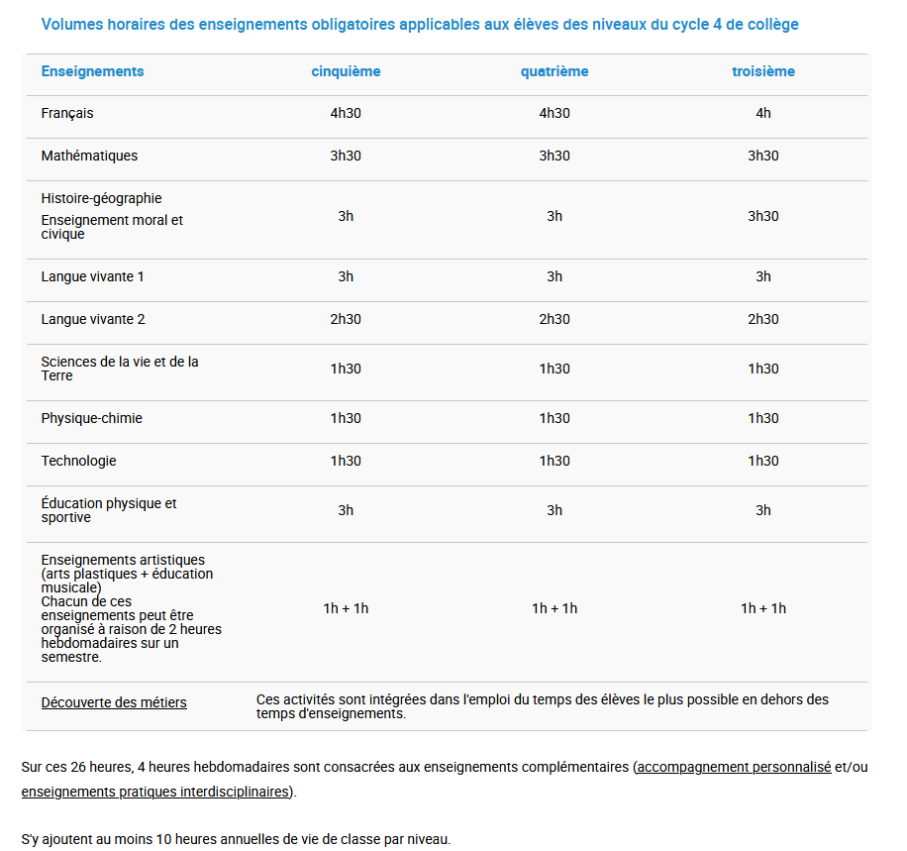
FONCTIONNEMENT PÉDAGOGIQUE :LES HORAIRES

Slide 7
FONCTIONNEMENT PÉDAGOGIQUE :LES ÉQUIPES
Présentation des enseignants.
Professeurs principaux: - Mme FERNANDES classe de 5ème
- M DE MESMAEKER classe de 4ème
- M MARSON classe de 3ème
MATIÈRES | PROFESSEUR(E)S
ANGLAIS | Mme ROCHIAS
ARTS PLASTIQUES | M DUFOSSÉ GJINI
ÉDUCATION MUSICALE | Mme NART
ÉDUCATION MULTIMÉDIA | Mme VEGA
ÉDUCATION PHYSIQUE ET SPORTIVE | M DE MESMAEKER
ESPAGNOL | Mme FERNANDES
FRANÇAIS | Mme LEGROS
HISTOIRE-GÉOGRAPHIE | M MARSON
MATHÉMATIQUES | M DA COSTA
PHYSIQUE CHIMIE | M RÉOCREUX
SCIENCES DE LA VIE ET DE LA TERRE | Mme BERCHET/Mme MERLE
TECHNOLOGIE | M COUTURIER

Slide 8
FONCTIONNEMENT PÉDAGOGIQUE :LES ATTENDUS
EN 5ème : La classe de 5ème marque un vrai cap au collège : c’est à la fois la consolidation des bases vues en 6ème et le début d’apprentissages plus complexes. Votre enfant gagne en autonomie, mais il doit aussi apprendre à s’organiser efficacement face à des cours plus denses et des méthodes de travail plus rigoureuses.
EN 4ème : En classe de 4ème, les programmes scolaires deviennent plus complexes, nécessitant une compréhension plus approfondie des notions abordées. Les élèves sont confrontés à des concepts plus abstraits et à des devoirs qui demandent une plus grande rigueur.
  Cette année de transition doit également être l'occasion de commencer à réfléchir sérieusement à son orientation future, qu'il s'agisse d'explorer des options comme la 3e prépa pro ou de se préparer au Brevet des collèges dès maintenant.
EN 3ème : La classe de 3ème marque une étape décisive : votre enfant entre en 3ème, dernière année au collège, celle du brevet, mais aussi de la première projection vers l’avenir scolaire. Entre volontés d’autonomie, attentes académiques et changement de rythme, la 3ème s’annonce dense et riche en défis dont l’acquisition de méthodes de travail efficaces, chaque élève pose des bases essentielles pour la suite de son parcours scolaire.

Slide 9
LES ATELIERS ET LES CLUBS
LUNDI Ouverture culturelle avec Mme VEGA 13h15-14h00
  UNSS avec M DE MESMAEKER 13H30-14H00
MARDI Club créatif avec Mme LEGROS 13h15-14h00
      MERCREDI UNSS avec M DE MESMAEKER- 13H30-15H30
JEUDI Chant Chorale avec Mme NART – 13h15-14h00
  Théâtre en anglais avec Mme ROCHIAS 13H15 14H00
VENDREDI Club jeux avec M DA COSTA 13h15-14h00
Tous les jours ouverture du foyer des élèves, pour 15 élèves qui s’inscrivent à la récréation de 10h30, car il fonctionne en autogestion
Les élèves peuvent adhérer au FSE, qui accompagne financièrement certains projets pédagogiques et achats de matériels ( ballons, raquettes, fournitures de l’atelier créatif...)

Slide 10
ABORDER LE COLLÈGE UN AUTRE FONCTIONNEMENT PÉDAGOGIQUE : PROGRAMME pHARe
Programme de lutte contre le Harcèlement à l’Ecole
LE HARCÈLEMENT : Un élève est victime de harcèlement scolaire lorsqu'il subit, de manière répétée, des violences verbales, morales ou physiques de la part d'un ou plusieurs autres élèves.
Ces actes de violence sont, par exemple, des insultes, des moqueries, des brimades, des rejets d'un groupe, des bousculades, des coups, des vols.
Le harcèlement scolaire peut être commis à l'intérieur ou en dehors de l'établissement scolaire.
Le harcèlement scolaire entraine une dégradation des conditions de vie de l'élève. Cela se manifeste notamment par l'anxiété, la chute des résultats scolaires et la dépression.
LE DISPOSITIF:
1/ des équipes élèves et adultes
2/ un protocole
3/ un calendrier d’actions :
  - Journée Nationale de lutte contre le harcèlement scolaire 10 novembre 2025
  - participation à l’enquête climat
  - concours non au harcèlement
  -Safer internet day

Slide 11



PROGRAMME pHARe
Programme de lutte contre le Harcèlement à l’Ecole
REPÉRER | ALERTER | PRENDRE EN CHARGE
UN ÉLÈVE EN SOUFFRANCE EST REPÉRÉ | Par l’élève victime ou un témoin, la famille, un élève ambassadeur pHARe, un adulte du collège | ACCUEIL DE L’ÉLÈVE VICTIME - L’élève victime est pris en charge par un membre de l’équipe ressource, afin qu’il puisse être écouté dans un cadre bienveillant et sécurisant. - Récoltes des faits et des ressentis de la victime. - La principale notifie les faits dans l’application « faits établissements » quand le harcèlement est caractérisé et lance une procédure harcèlement.
 | AU COLLÈGE - Auprès de la Principale Adjointe - Ou des membres de l’équipe ressource : | MISE EN PLACE DE MESURES DE PROTECTION - Mobiliser les élèves ambassadeurs, pour que l’élève victime ne soit pas isolé, ainsi que ses amis proches. Renforcer la vigilance des adultes autour de la sécurisation de l’élève. - Mise en place de rendez-vous réguliers, pour faire le point de l’évolution de la situation, des conséquences et/ou de sa résolution.
 | ET/OU SIGNALEMENT EXTÉRIEUR - 3018 plateforme téléphonique (7j/7j de 9h à 23h) + application + site https://e-enfance.org/ - Contact académique, par le référent harcèlement départemental, courrier. Ces signalements seront relayés à la Principale. | ÉCHANGES AVEC LES PARENTS DE L’ÉLÈVE VICTIME Les parents sont informés de l’action du collège. Ils sont conseillés sur les actions et mesures de protection qu’ils peuvent prendre pour leur enfant.
 |  | INFORMATION DES PARENTS DES ÉLÈVES IMPLIQUÉS Les parents des élèves qui se révéleraient soit autres victimes, soit auteurs sont informés des faits et des suites mises en place par le collège.
LE CYBER HARCÈLEMENT - En cas de cyberharcèlement le chef d’établissement notifie la situation dans « faits établissements » et informe le Procureur de la République dans les cas graves et persistants. - En plus des mesures de protection des élèves victimes, des mesures conservatoires et des mesures disciplinaires peuvent être prononcées par le chef d’établissement. - Mise en place d’action spécifique auprès des élèves et/ou des classes ( sensibilisation, intervenants extérieurs….). - Accompagnement et suivi sur un temps long des élèves concernés par l’ensemble des équipes.

Slide 12
DISPOSITIF PORTABLE EN PAUSE
Depuis septembre 2025 mise à l’écart des téléphones portables et autres objets connectés des élèves durant tout le temps passé au collège.
Les élèves déposent le matin à leur arrivée leur téléphone portable dans le casier dédié à leur classe. Celui-ci sera gardé en lieu sûr jusqu’à leur départ du collège, en fin de journée.
Il s’agit d’une interdiction qui s’applique dans tous les collèges.
Nous réfléchissons à d’autres modalités, telles la mise à disposition de pochettes individuelles de confinement numérique.
ENT : UNE SUSPENSION DES MISES À JOUR ENTRE 20H ET 07H EN SEMAINE ET LE WEEK-END ENTRE VENDREDI 20H ET LUNDI 07H

Slide 13
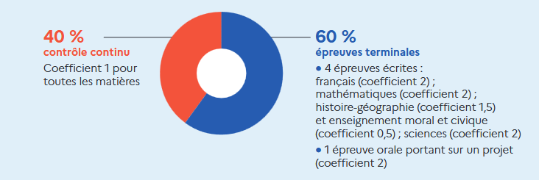
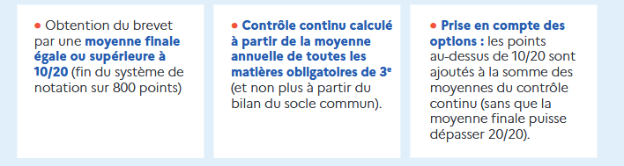
LA CLASSE DE TROISIÈME
LE BREVET DES COLLÈGE : NOUVEAUTÉS SESSION JUIN 2026

Slide 14
LA CLASSE DE TROISIÈME
LE BREVET DES COLLÈGE : ÉCRITS SUR 3 JOURS NOUVEAUTÉ SESSION 2026
26/06/26 09H00-12H15 le français, coefficient 2 (3h) : à partir d'un extrait de texte littéraire et éventuellement d'une image, évaluation des compétences linguistiques (grammaire - dont réécriture, lexique, etc.) et des compétences de compréhension et d'interprétation + dictée + rédaction ;
30/06/26 09H00-11H00 les mathématiques, coefficient 2 (2h) : exercices, dont certains assorti s de tableaux ou de schémas, et dont un exercice d'algorithmique ;
29/06/26 09H00-11H00 l'histoire et la géographie, coefficient 1,5 et l'enseignement moral et civique, coefficient 0,5 (2h) : analyse et compréhension de documents + utilisation des repères historiques et géographiques + mobilisation des compétences de l'enseignement moral et civique ;
29/06/26 13H30-14H30 les sciences, coefficient 2 (1h, 2 disciplines sur les 3) : physique-chimie, sciences de la vie et de la Terre, technologie.

Slide 15
LA CLASSE DE TROISIÈME
LE BREVET DES COLLÈGE : L’ORAL
L'épreuve orale porte sur un projet mené dans le cadre d'un des parcours éducatifs : elle permet notamment d'évaluer la qualité de l'expression orale et est évaluée sur 20.
L'épreuve orale peut se dérouler selon deux modalités :
soit, via un entretien individuel de 15 minutes (5 minutes d’exposé et 10 minutes d’entretien) ;
soit, via un entretien collectif de 25 minutes (10 minutes d’exposé et 15 minutes d’entretien).
La présentation peut aussi être faite dans une des langues vivantes étudiées au collège.

Slide 16
LA CLASSE DE TROISIÈME
LE PARCOURS AVENIR : LE STAGE D’OBSERVATION
Les élèves de 3ème seront en stage d’observation du lundi 26 au vendredi 30 janvier 2026.
La recherche de stage doit débuter assez vite. La rédaction des curriculum vitae et de la lettre de motivation sont un travail à entamer dès septembre.
Les élèves devront rendre un rapport de stage.

Slide 17
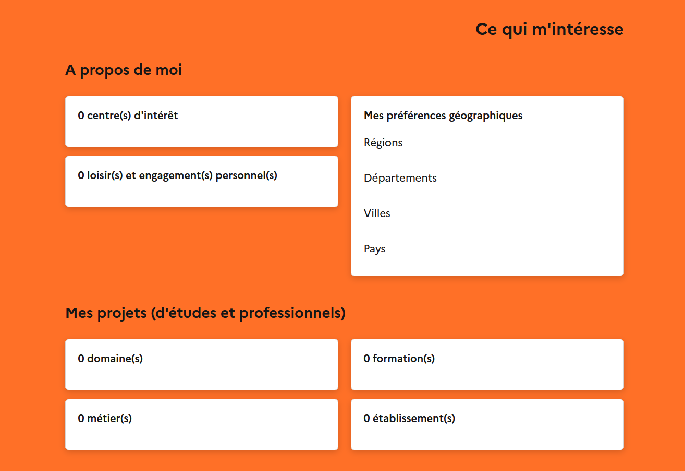
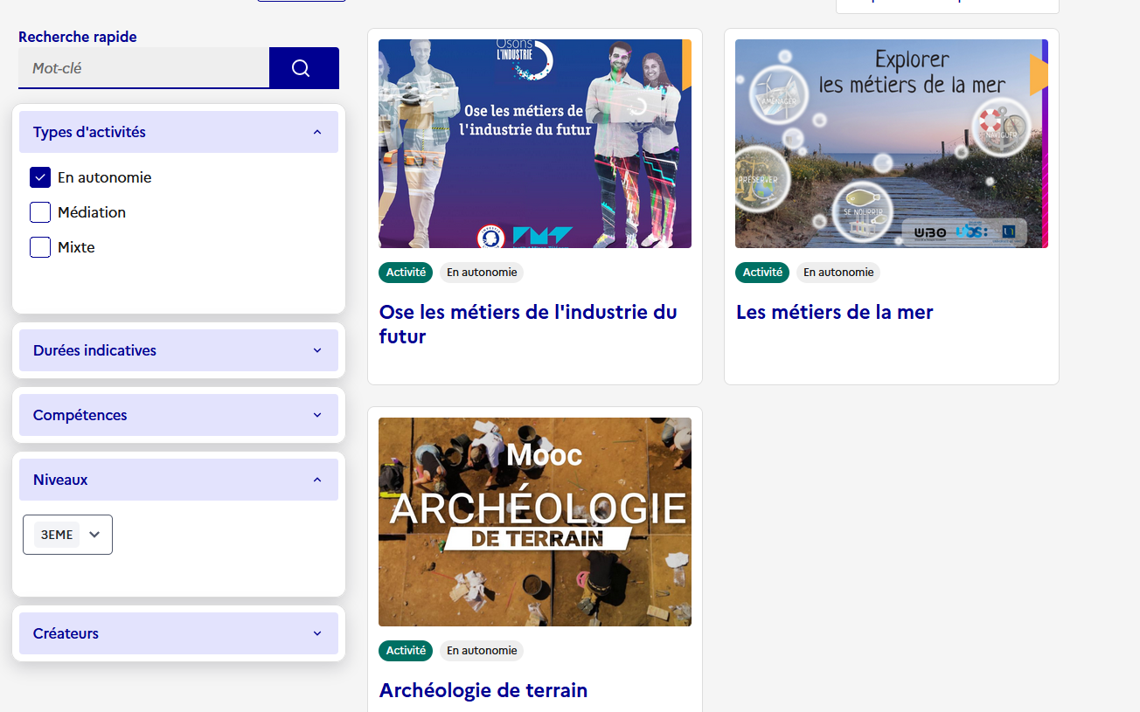
LA CLASSE DE TROISIÈME
LE PARCOURS AVENIR : MISE EN ŒUVRE DE LA PLATEFORME AVENIR
https://app.avenirs.onisep.fr
La plateforme Avenir(s) est publique, gratuite, ouverte à tous les élèves de la 5e à la terminale et aux acteurs de l’éducation et de l’orientation.
Sur cette plateforme les élèves, vont pouvoir explorer des secteurs professionnels et des formations, accéder à des activités guidées, garder la trace de leurs expériences sur un portfolio et de concevoir progressivement leur projet d’orientation.
À compter de la rentrée 2026, l’investissement des élèves dans l’élaboration de leur projet d’orientation enregistré sur la plateforme pourra être valorisé pour l’affectation en voie professionnelle en fin de 3e dans l’application Affelnet-Lycée.

Slide 18
LA CLASSE DE TROISIÈME
LE PARCOURS AVENIR : L’ORIENTATION
Plusieurs temps forts sur l’année:
1/ une phase de dialogue de septembre à janvier
S’informer sur les différentes voies d’orientation possibles: voie générale et technologique, voir professionnelle, apprentissage.
Définir le choix de filières pour le conseil du 1er semestre.
2/ une phase de conseil de janvier à février
Entretiens d’Orientation Concertée (E.O.C.)
L’élève et ses parents rencontrent le chef d’établissement, le psychologue de l’Éducation nationale et le professeur principal lors d’un entretien d’une quinzaine de minutes. Les objectifs sont : faire le point sur les vœux d’orientation de l’élève en cohérence avec ses résultats scolaires, poursuivre l’échange sur le choix des lycées.
3/ phase du choix de février à mai
Saisie des vœux sur EduConnect ( vœux définitifs en mai)
4/ phase d’affectation en juin Résultats donnés dans EduConnect et par papier après les écrits du DNB

Slide 19
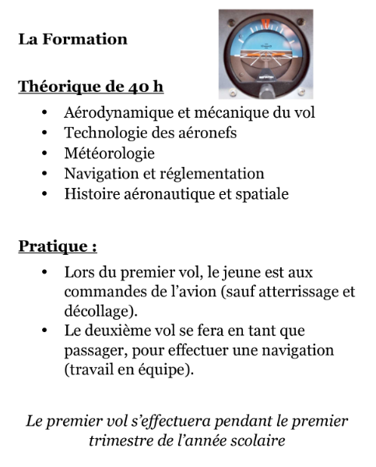
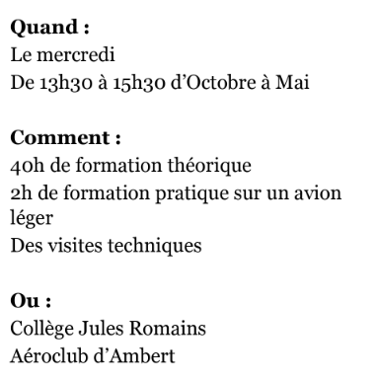
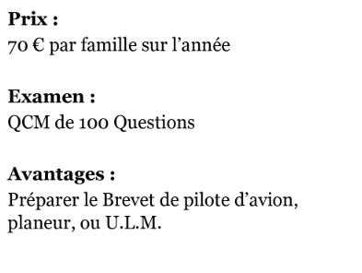
LA CLASSE DE TROISIÈME
LE BREVET D’INITIATION À L’AÉRONAUTIQUE
Le Brevet d’Initiation à l’Aéronautique est un examen reconnu par la F.N.A. (Fédération Nationale Aéronautique),
auquel on peut se présenter après avoir participé à une formation théorique et pratique.

